Slide 1
문화다양성
올리볼리
마지막설인
피치마켓

Slide 3
첫번째 활동
다양한 사람들의
모습 이해하기

Slide 4
Notes:
다양한 모습을 가진 사람들의 사진을 보여주고 사람의 외모에 대해 생각해 보기(성별)

Slide 5
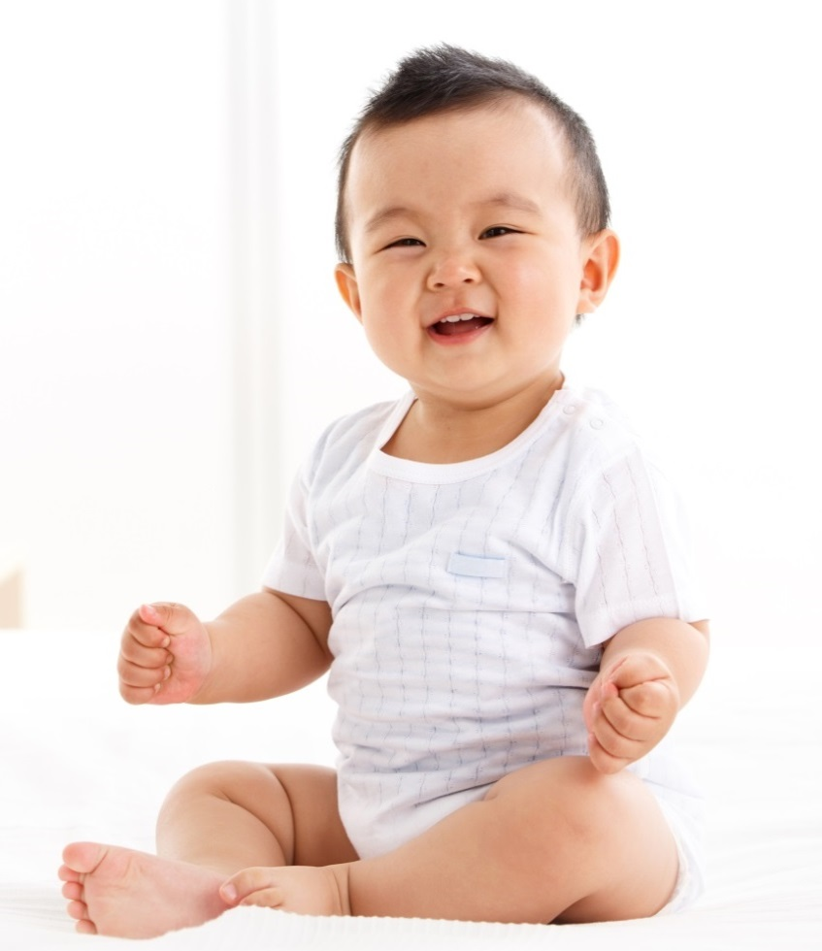
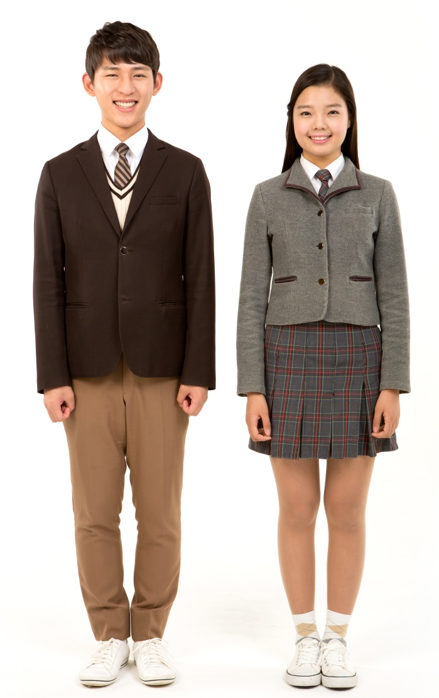
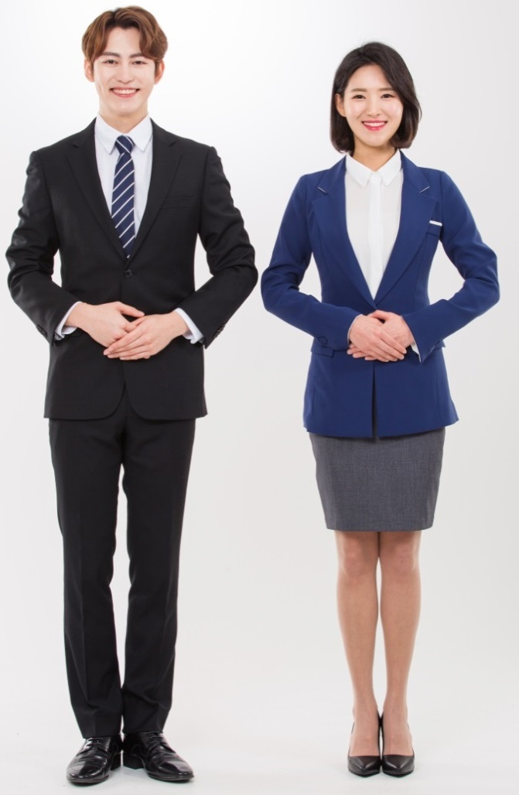
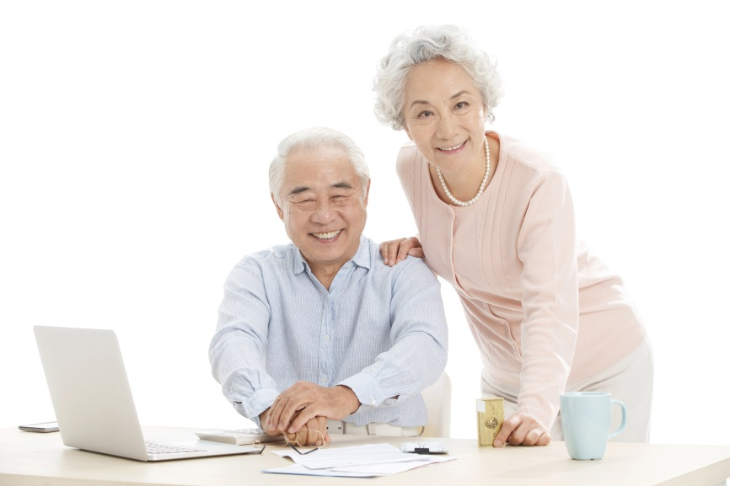
Notes:
다양한 모습을 가진 사람들의 사진을 보여주고 사람의 외모에 대해 생각해 보기(나이)

Slide 6
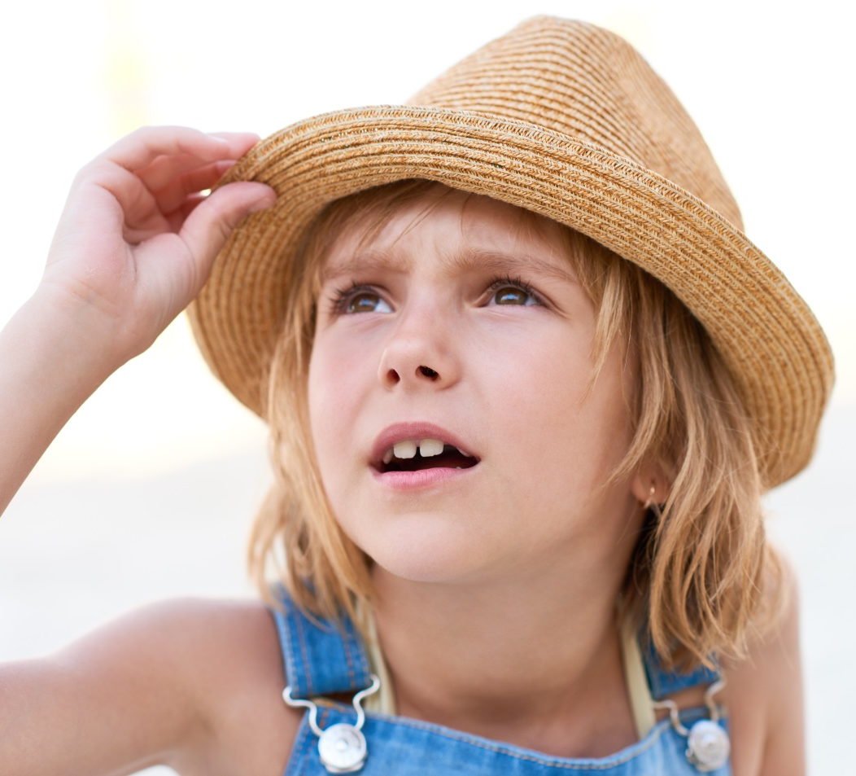
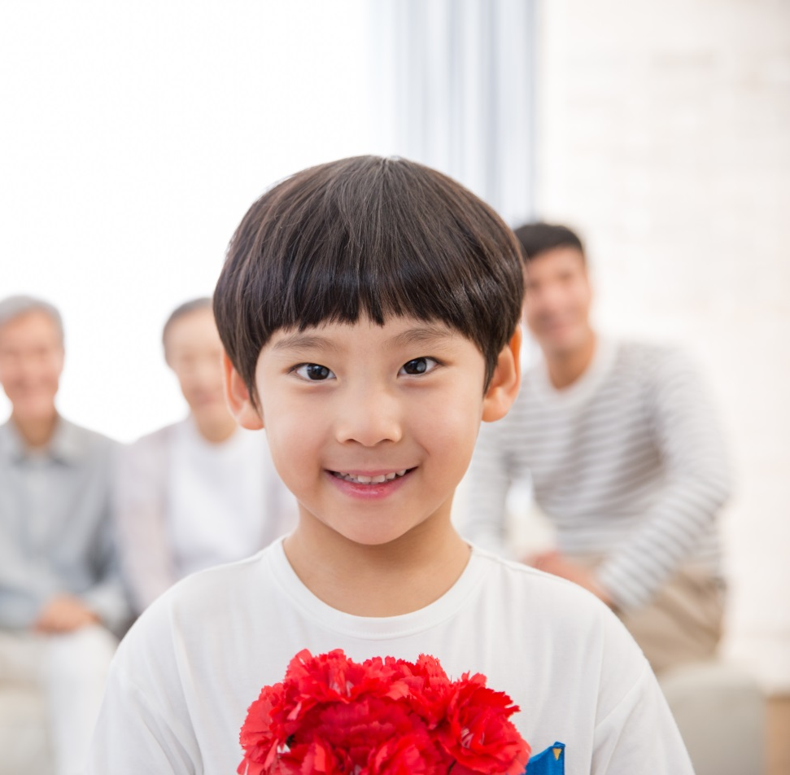
Notes:
다양한 모습을 가진 사람들의 사진을 보여주고 사람의 외모에 대해 생각해 보기(인종), 황인 / 백인 / 흑인

Slide 7
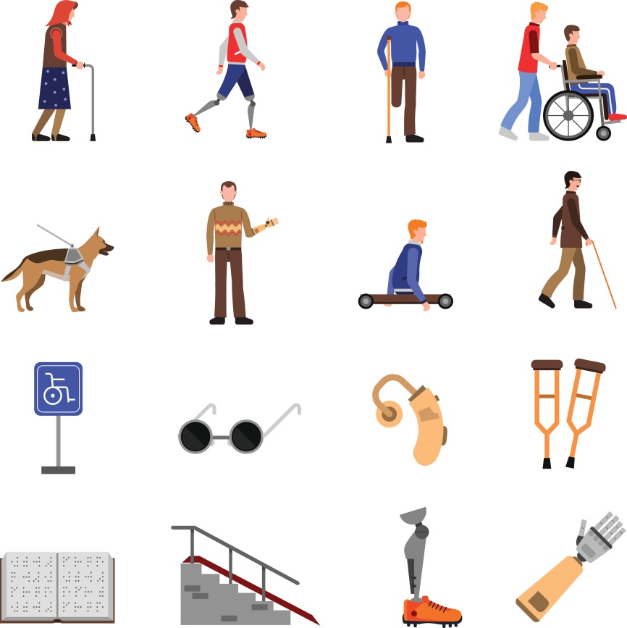
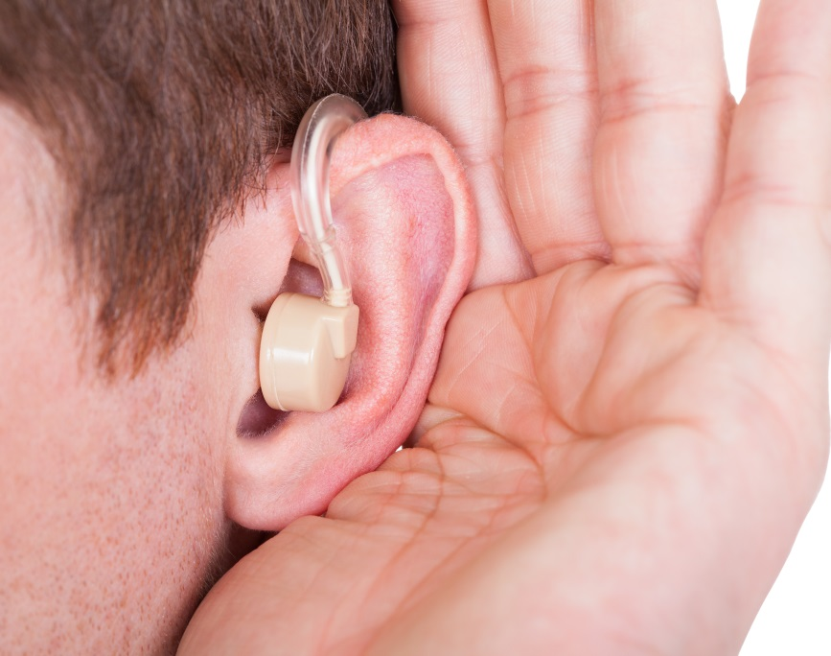
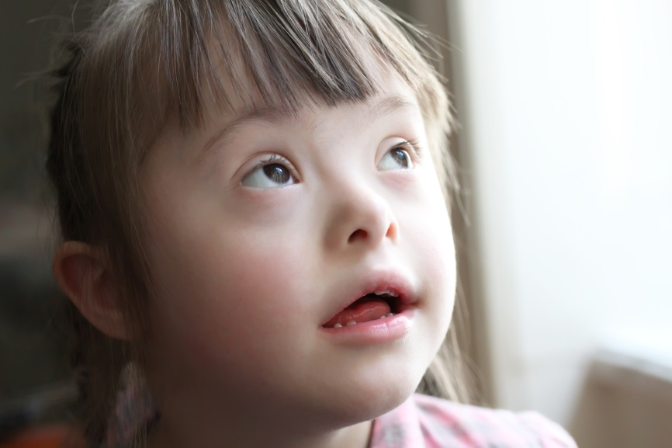
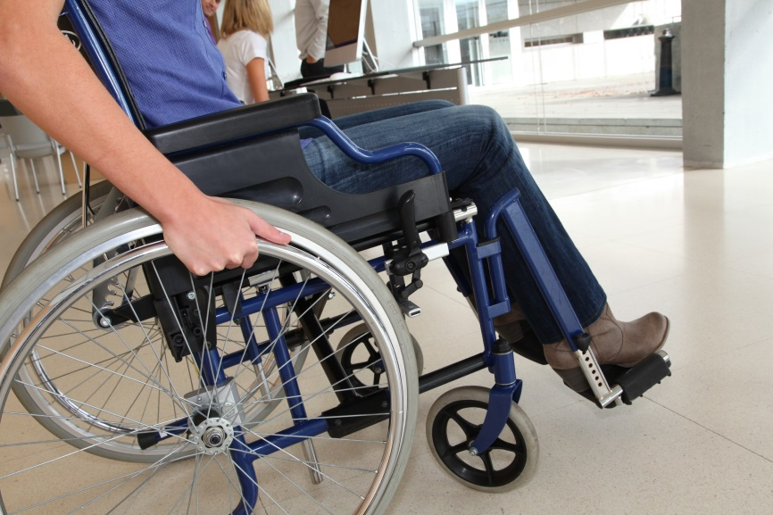
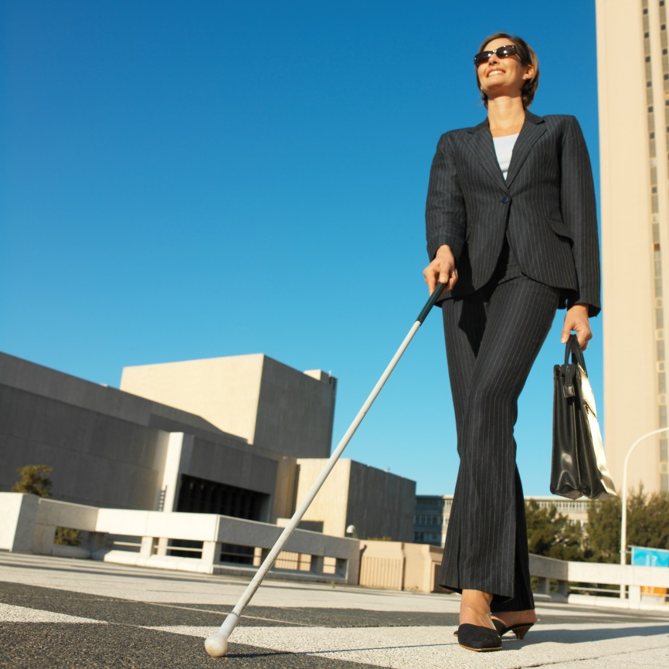
Notes:
다양한 모습을 가진 사람들의 사진을 보여주고 사람의 외모에 대해 생각해 보기(장애/ 시각장애, 지체장애, 다운증후군, 청각장애 등 다양한 장애의 모습)

Slide 8
두번째 활동
설인에 대한
다양한 전설

Slide 9
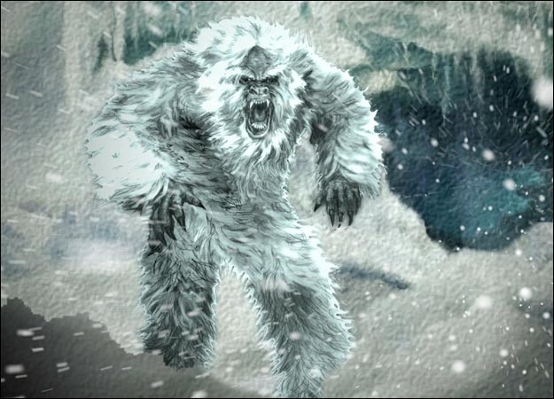
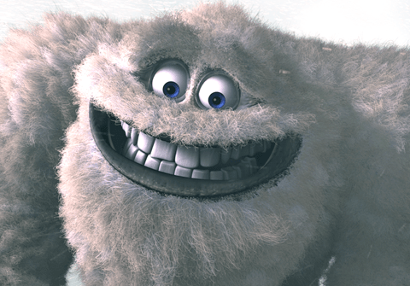
Notes:
설인에 대한 다양한 전설? 한국에도 있는 설인 이야기(나라별) , 빅풋, 사스콰치, 요위, 마핀구아리
히말라야에 사는 설인(예티의 모습_몬스터주식회사)

Slide 10
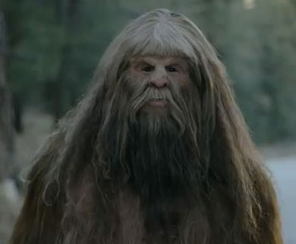
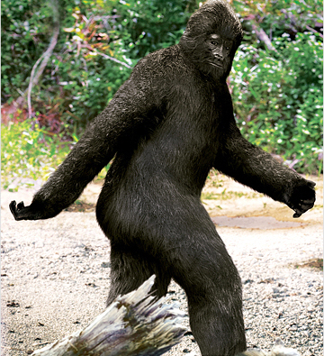
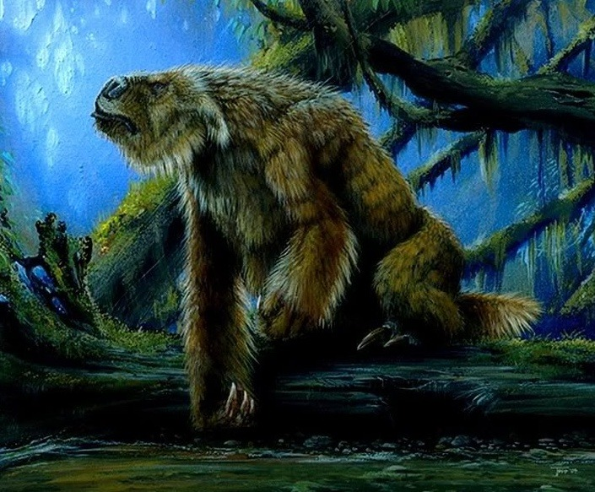
Notes:
설인에 대한 다양한 전설?설인의 다양한 모습 추측 및 실제로 본 사람들의 묘사, 빅풋, 마핀구아리, 사스콰치

Slide 11
세번째 활동
올리볼리
마지막 설인
동영상

Slide 12
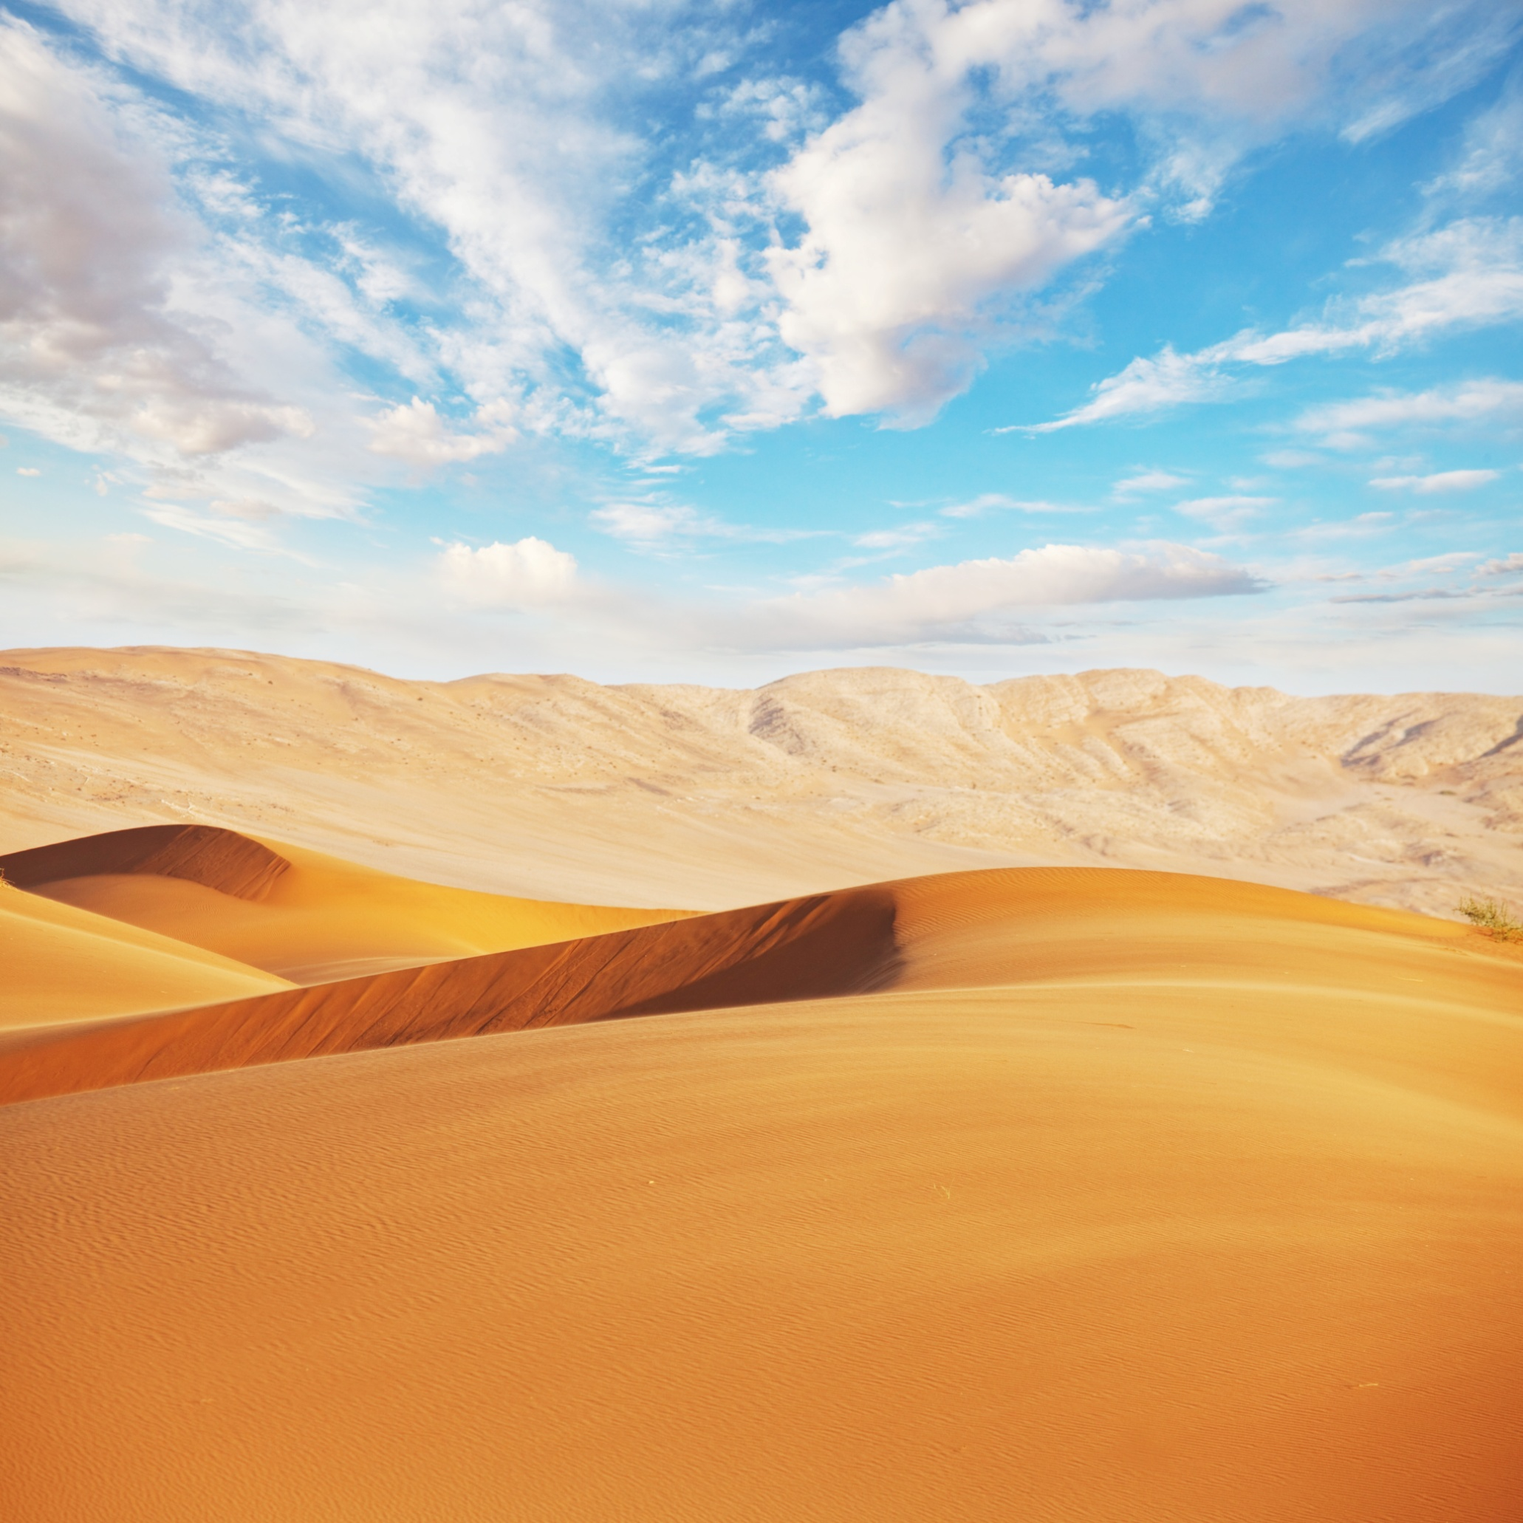
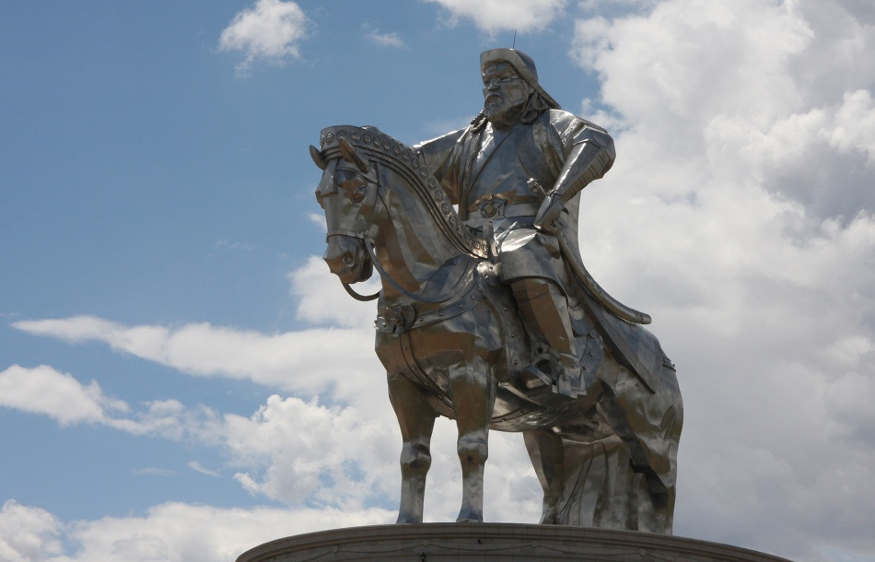
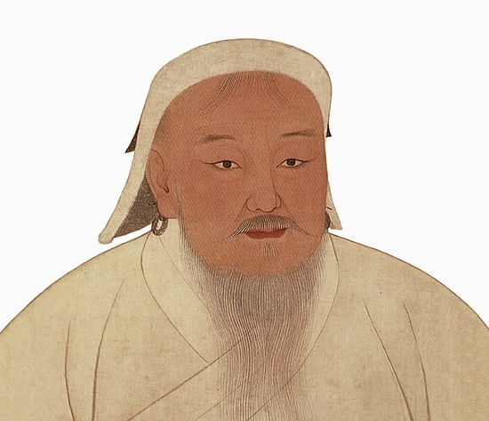
Notes:
이곳은 어디일까요?(몽골에 대한 설명 – 사막, 눈이 좋음, 징기스칸)

Slide 13
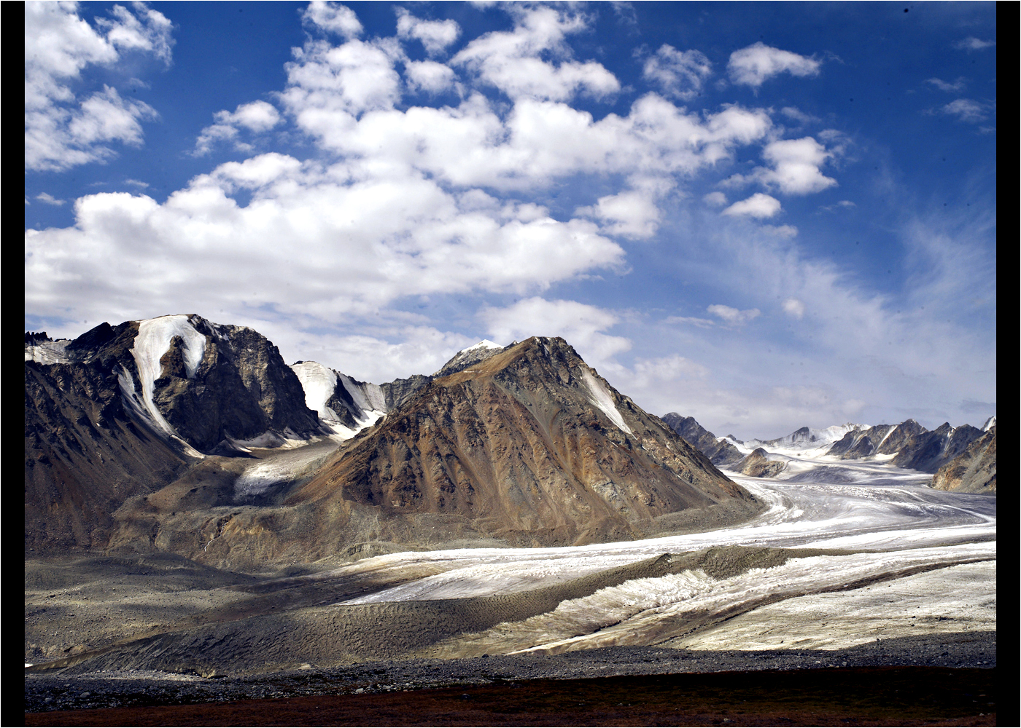
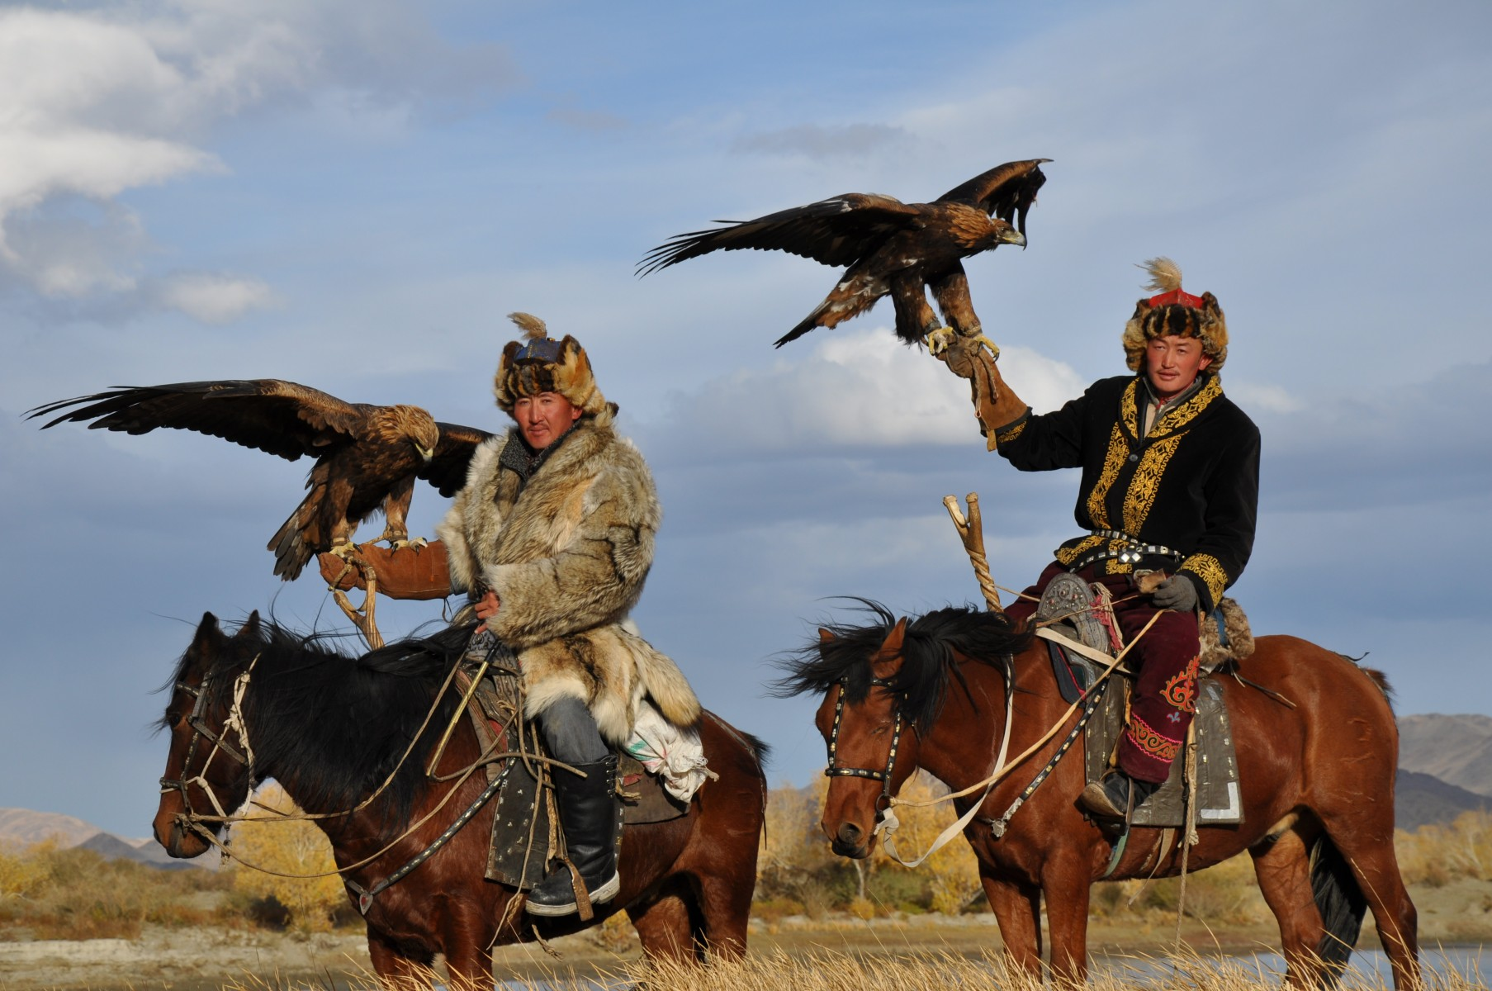
Notes:
마지막설인 – 알타이산맥(높고 험준하고 일년내내 눈이 덮여있는 산맥) - 춥고 건조한 알타이산맥에 유목민들이 살고 있음.(말과 낙타를 타고 이동, 독수리 등,)

Slide 14
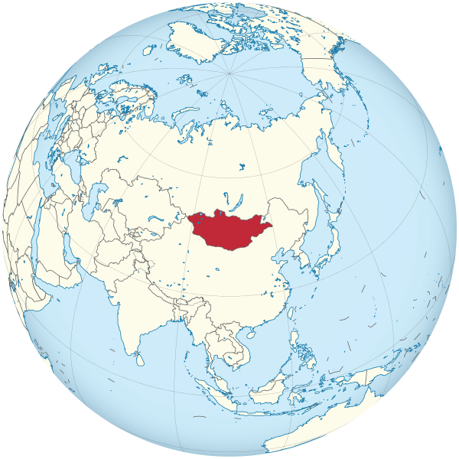
Notes:
이곳은 어디일까요?(몽골에 대한 설명 – 사막, 눈이 좋음, 징기스칸, )
마지막설인 – 동화 설명(나라, 등장인물)

Slide 15
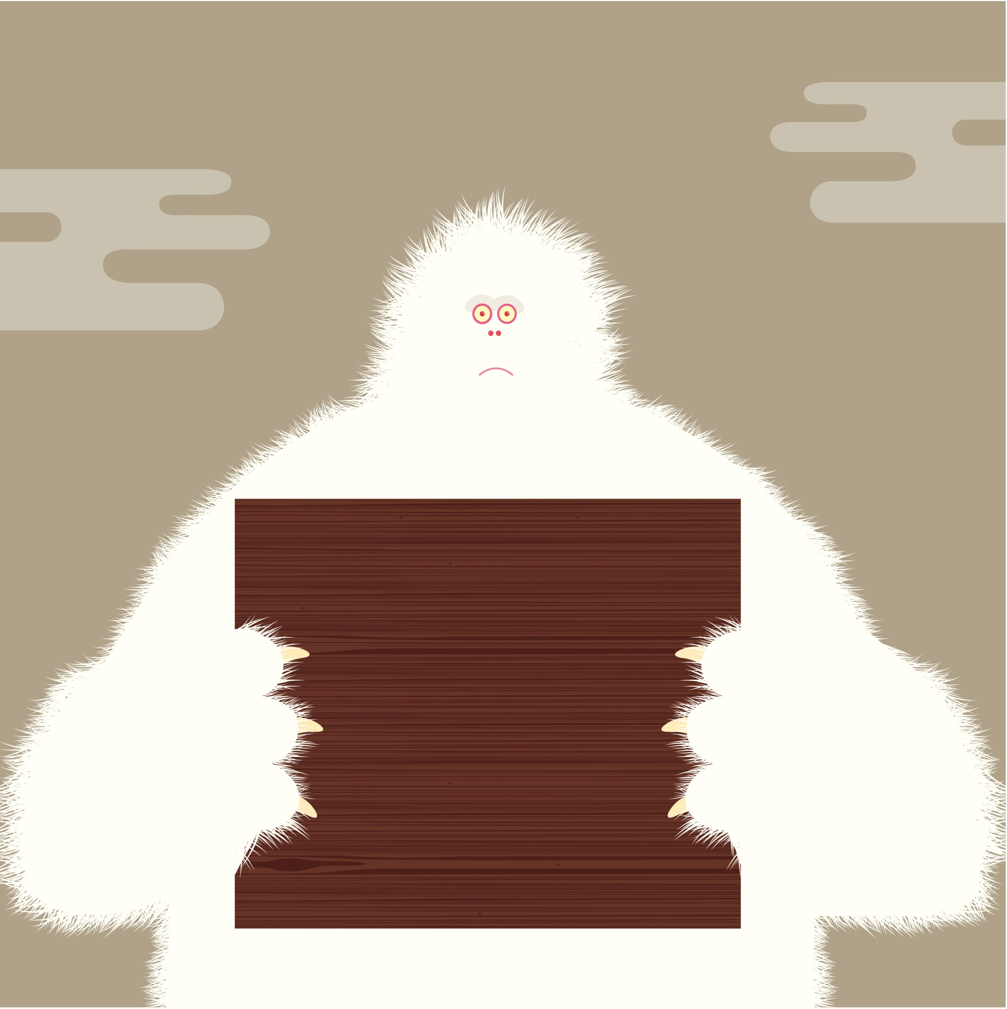
마지막
설인
Notes:
https://youtu.be/SWalmg0iQ98(마지막설인 1 / 3분 41초)
https://youtu.be/Iq1HK-XYrX0(마지막설인 2 / 4분 19초)

Slide 16
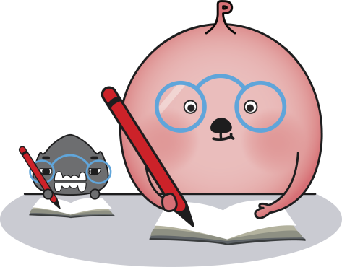
아이는 온몸이 털로 덮인
설인을 처음
보고 어떻게 생각했을까요?
설인은
아이를 어디로
데리고
갔을까요?
부자에게
총을 맞은
설인은 어떻게 되었을까요?
낙타에서
떨어진 아이는
어떻게
되었을까요?
부자는
설인을 왜
잡으려고
했을까요?
Notes:
동화를 본 후 질문 시간
낙타에서 떨어진 아이는 어떻게 되었나요?
아이는 온몸이 털로 덮인 설인을 처음보고 어떻게 생각했을까요?
설인은 아이를 어디로 데려갔나요?
설인의 성격은 어때보였나요?
할아버지는 손자가 없어진 것을 어디에서 알게 되었나요?
부자는 설인을 왜 잡으려고 했나요?
부자는 설인을 잡기 위해 어떤 방법을 생각해 냈나요?
부자에게 총을 맞은 설인은 어떻게 되었나요?

Slide 17
네번째 활동
설인에 대해
이야기하기

Slide 18
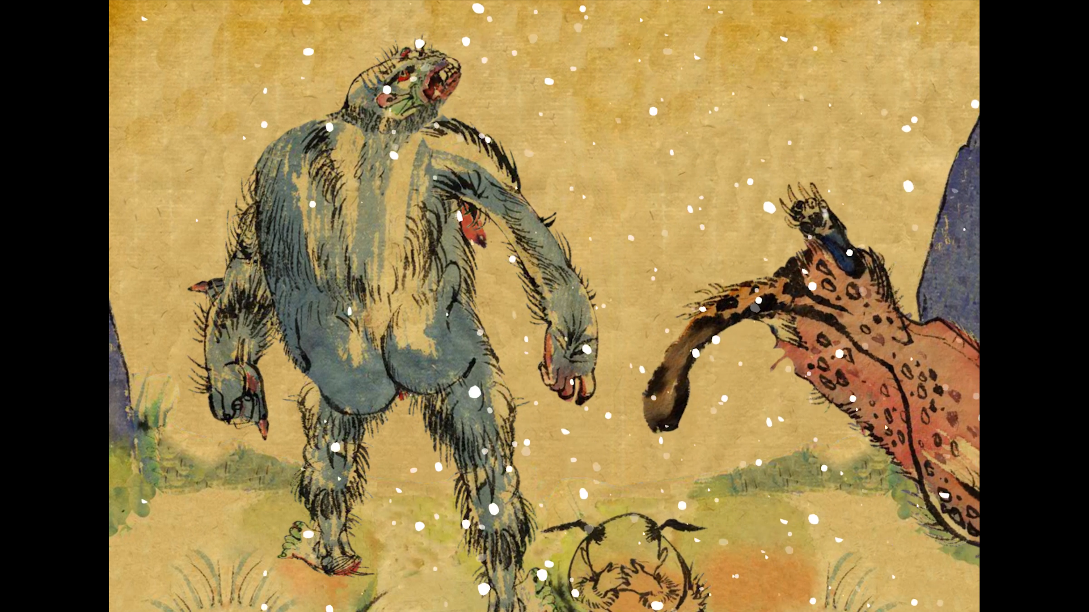
Notes:
처음 본 설인의 겉모습에 대해 나누기(처음에 나타난 겉모습)

Slide 19
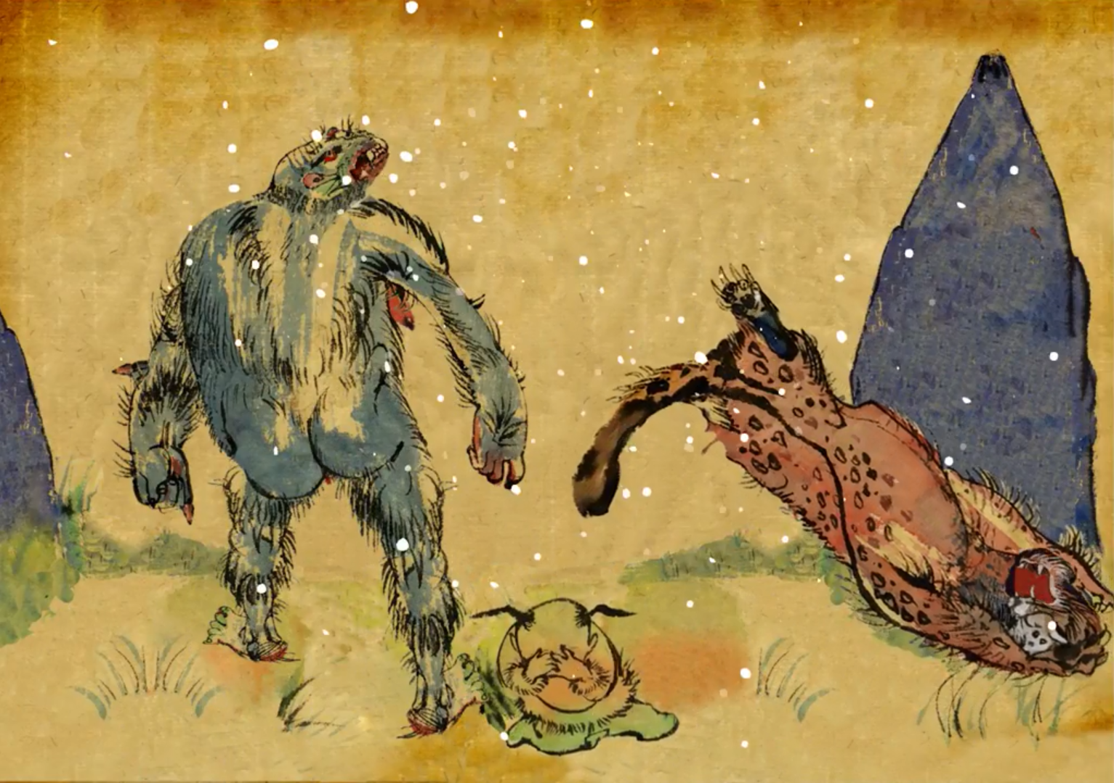
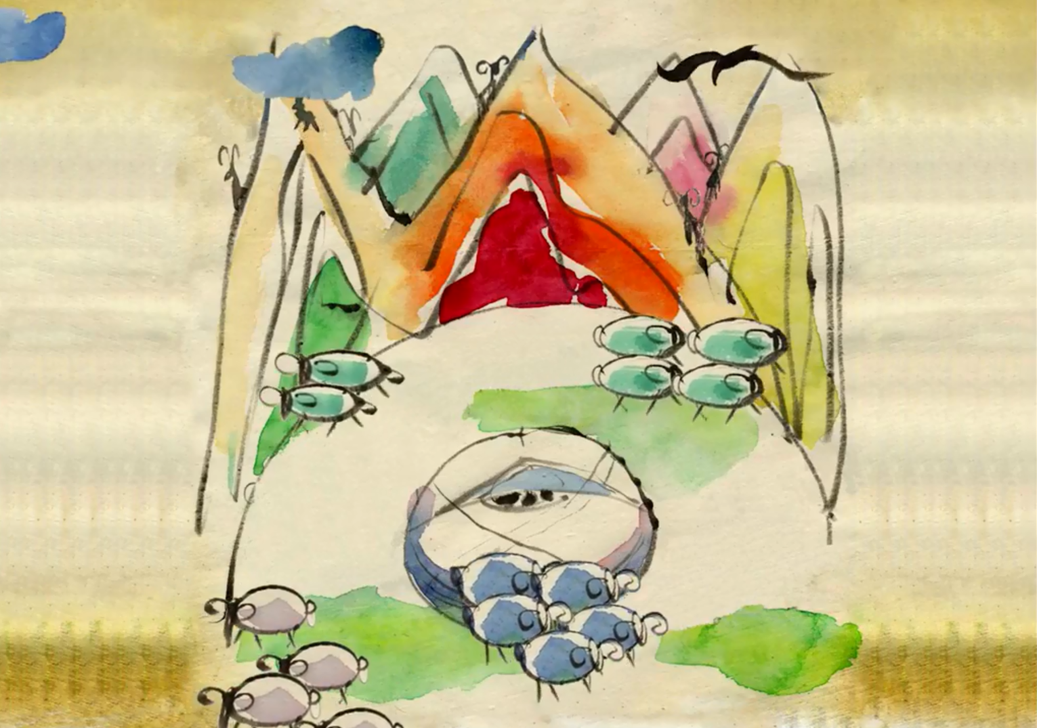
Notes:
설인과 부자가 한 행동에 대한 차이점 찾기
(설인 : 아이를 도와주고 할아버지와 잘 살 수 있도록 도와준다)

Slide 20
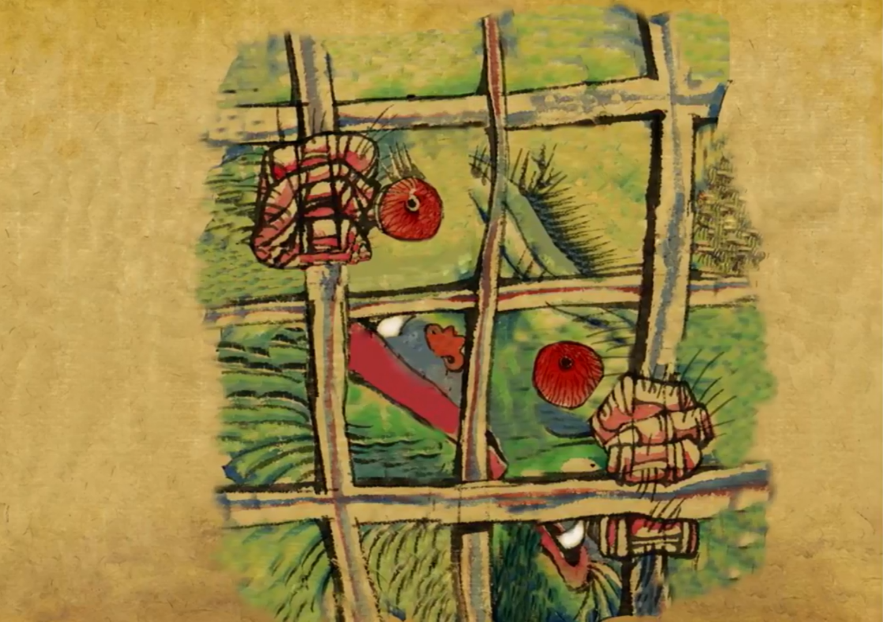
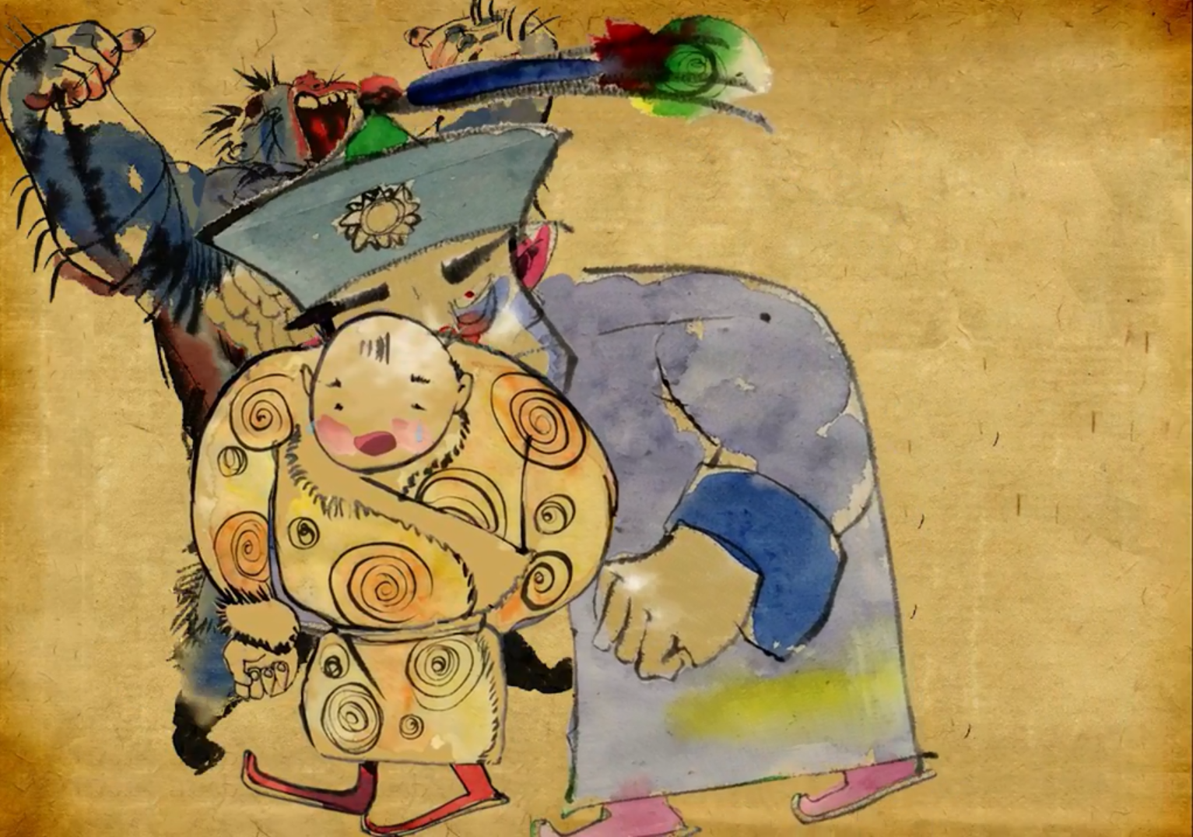
Notes:
설인과 부자가 한 행동에 대한 차이점 찾기
(부자 : 돈을 벌기 위해 설인과 아이를 이용한다, 다른 사람들을 괴롭힌다, 자신의 부와 명예만 생각한다)

Slide 21
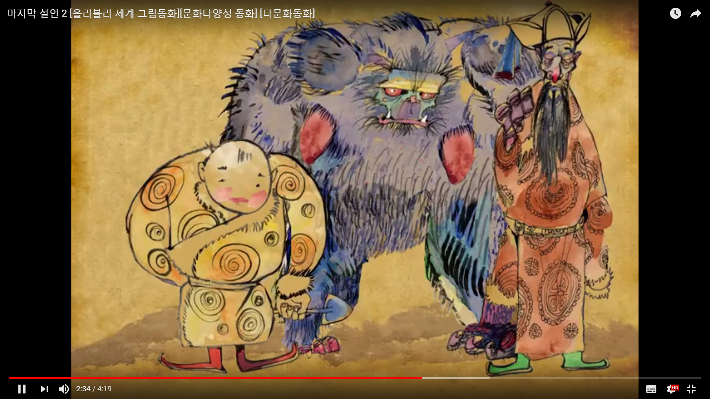
내가 설인이었다면? 내가 부자였다면?
!?여러분의 선택은?!
Notes:
도와주는 마음에 대해 이야기하기 (내가 설인있었다면? 내가 부자였다면 어떻게 행동할 것인지? - 왜 그런 행동을 할지에 대한 이유)
설인이 갇혀있고 부자를 도우라고 했을 때 부자를 도울지 설인이 탈출할지를 도울지?(부자는 너에게 돈을 주고, 설인은 불쌍하니깐 도와주는)
- 이유 / 지하철에서 거지를 봤을 때 어떻게 했는지(사람은 무엇으로 사는가)

Slide 22
다섯번째 활동
모둠활동
Notes:
행동만을 보고 착각한 경험 이야기하기

Slide 23
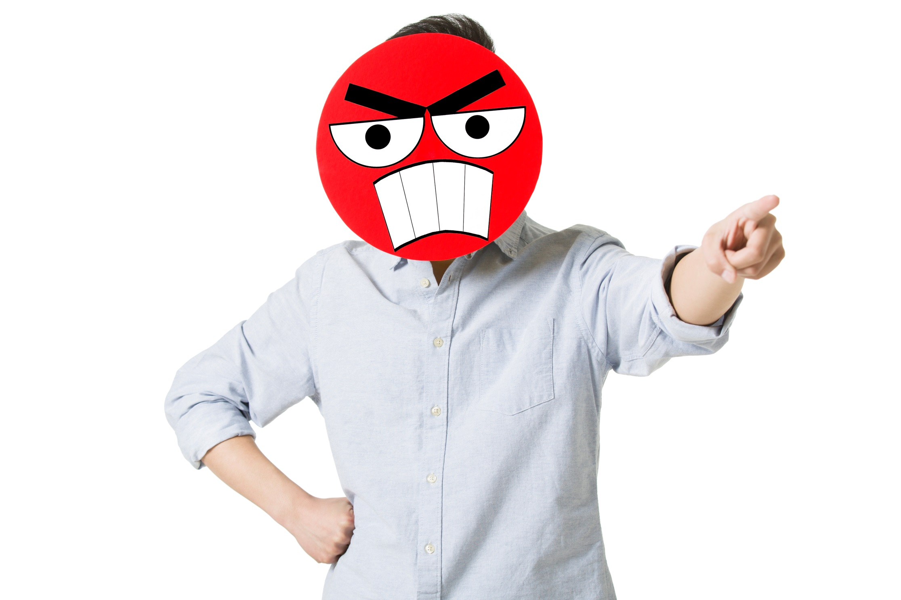
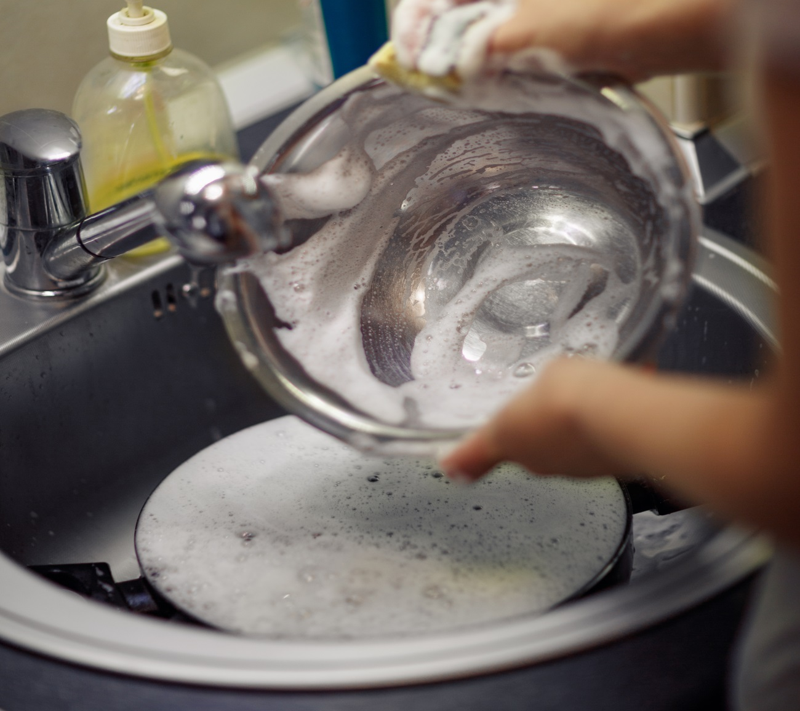
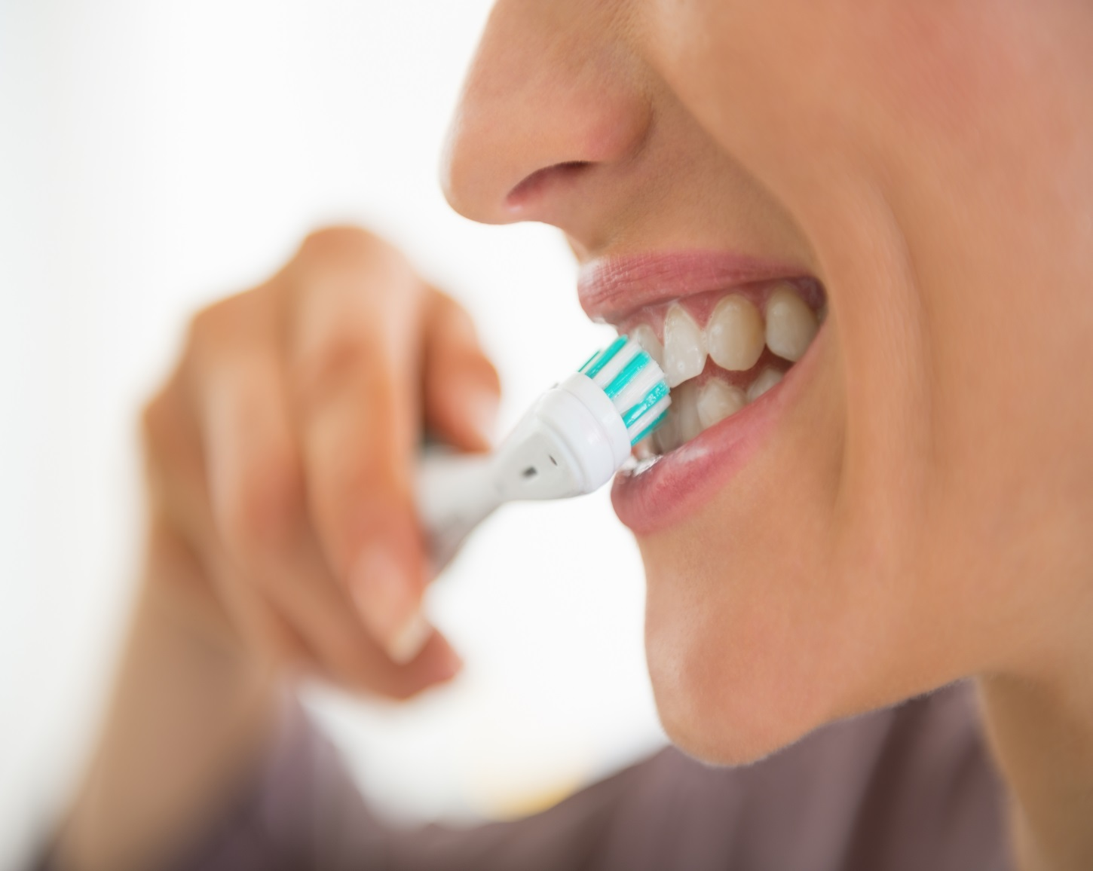
Notes:
사례 10가지에 대해 생각해 보기 / 1.화장실 설거지 이야기
피치군은 사무실에서 일을 하고 있다. 피치군은 자폐증을 앓고 있다.
점심을 먹고 난 후, 피치군은 양치를 하기 위해서 화장실에 갔다. 화장실에서는 옆 사무실 에 있는 키가 190cm가 넘는 건장한 남자분이 설거지를 하고 있었다.
피치군은 양치를 하고 싶었다. 그래서 남자분에게 물어봤다.
피치군 : 언제 끝나요?
남자 : 지금. 설거지 하고 있잖아요?
피치군 : …
피치군 : 그래서 언제 끝나 냐구요!
남자 : (부들부들) 지금. 설. 거. 지. 하. 고. 있. 잖. 아. 요.
피치군 : (폭발)

Slide 24
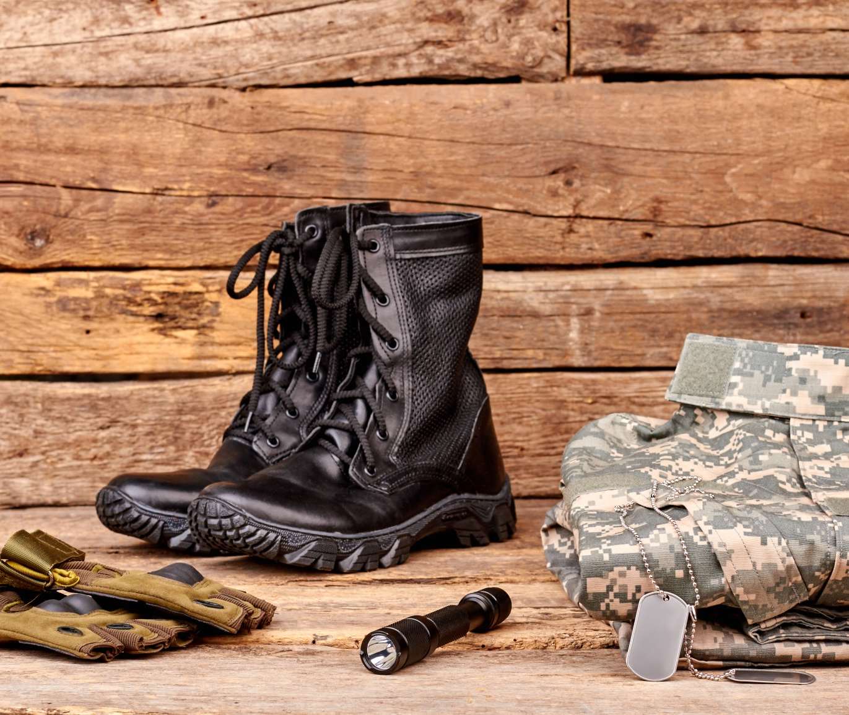
Notes:
사례 10가지에 대해 생각해 보기 / 2.학교 강의 군복을 입고 오는 남학생 이야기
한 학생이 군복을 입고, 군화를 신고, 군인 수통을 들고, 미군이 메는 가방을 메고 학교에 왔다.
담당 선생님이 매일 군복을 입고 오는 학생에게 화가나서, 어서 교복으로 갈아 입고와! 라고 화를 냈다.
왜 이 친구는 군복을 입고 등교를 하는 걸까?
학생의 형이 군대를 갔다. 그런데 이 학생은 군대에 가지 않아도 된다. 이 학생은 군대를 간 형이 부러웠던 것 같다.

Slide 25
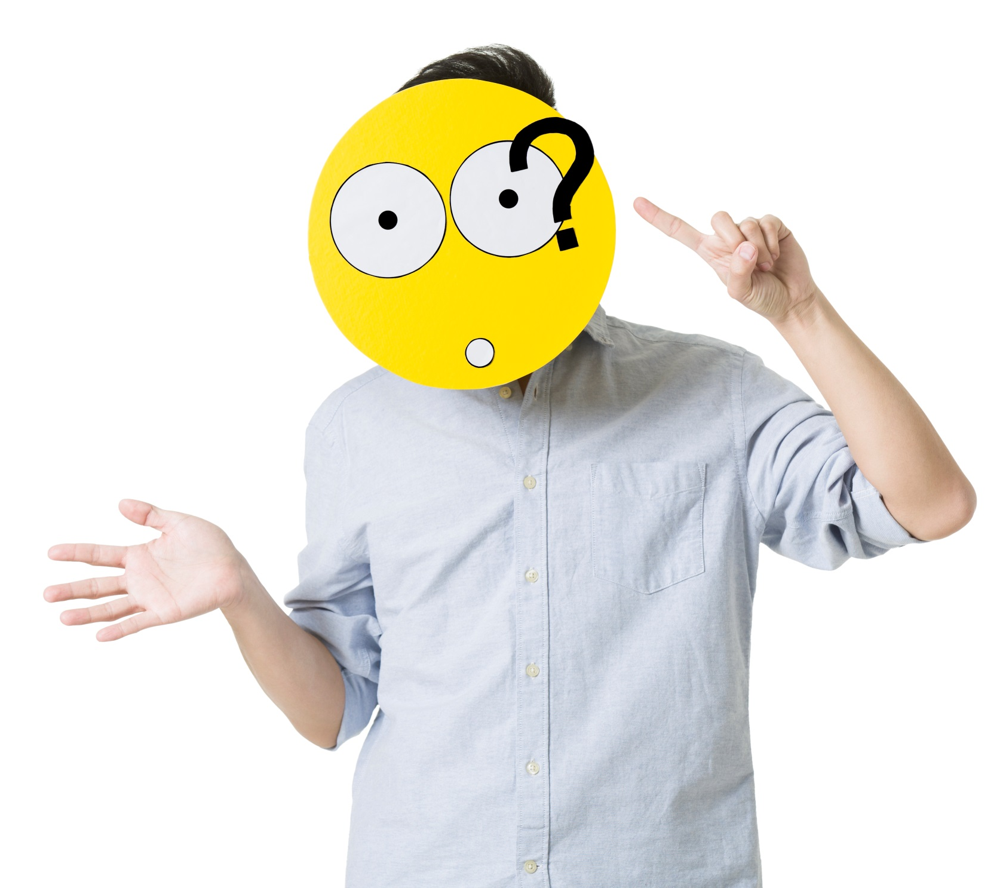
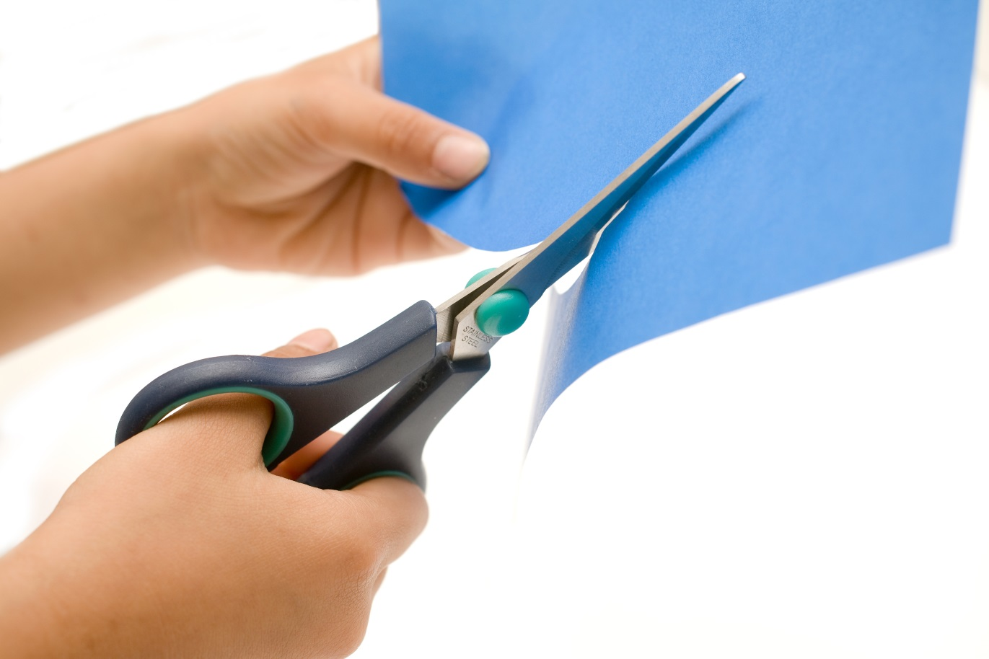
Notes:
사례 10가지에 대해 생각해 보기 / 3.미술 점선 이야기
미술 수업시간에 있었던 일이다.
점선을 따라 그림을 자르는 일을 하고 있었다.
선생님 : 다들 점선을 따라 그림을 오려주세요.
한 학생이 그림을 좌악~ 반으로 잘라버렸다.
왜 그랬을까?
이 학생은 점도 알고 선도 알고 있다. 그런데 점선. 이 무엇인지 몰랐던 것이다.
아무도 이 학생에게 점선이 무엇인지 알려 주지 않았다.
점선으로 그림을 자르라고 했는데.. 점선이 무엇인지 모른다. 그런데 그림을 잘라야 한다. 어쩌지 어쩌지…
당황한 학생은 그림을 그냥 반으로 좌악~ 잘라 버린 것이다.

Slide 26
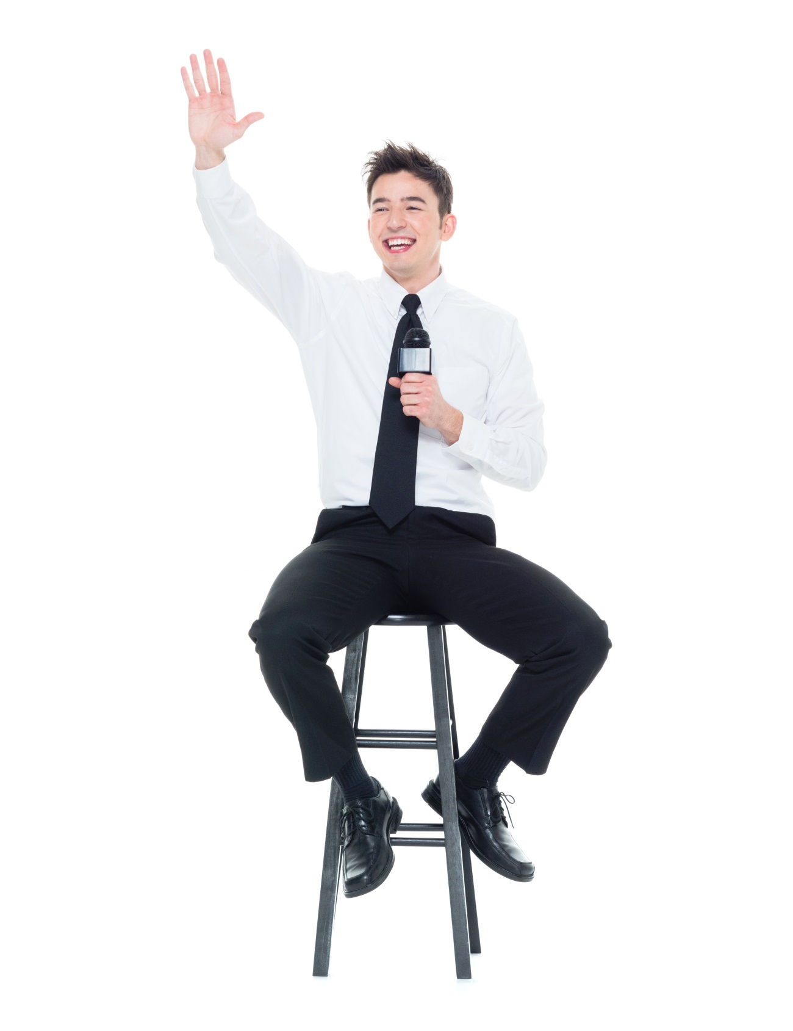
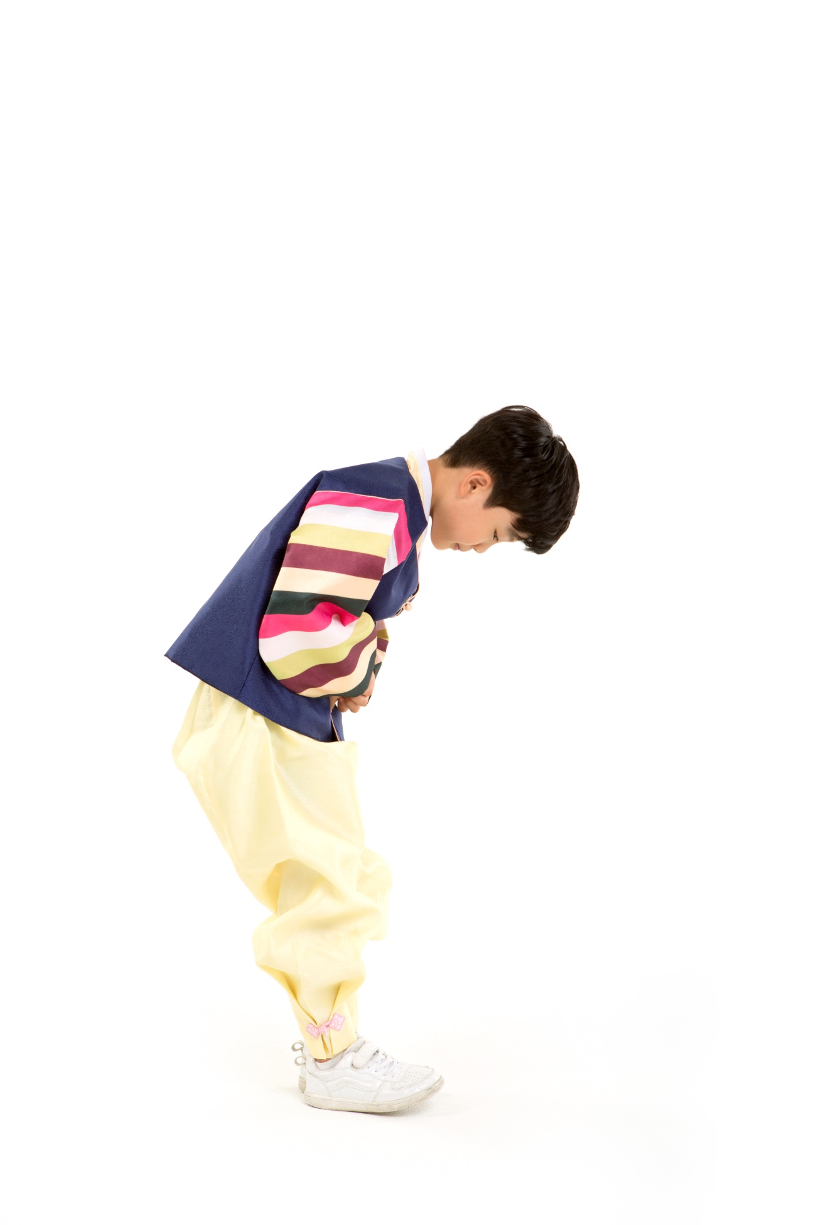
Notes:
사례 10가지에 대해 생각해 보기 / 4.거울현상_안녕하세요, 안녕 이야기
어떤 자폐인 친구가 있다.
이 친구는 8살짜리 아이에게는 “안녕하세요.” 라고 허리굽혀 인사를 하고,
80살 먹은 할아버지에게 “안녕” 이라고 손을 흔들며 인사를 한다.
왜 이런걸까?
이 친구는 그저 인사를 따라 한 것이다.
안녕? 에는 안녕? 안녕하세요? 에는 안녕하세요? 라고 따라서 인사를 했을 뿐이다.

Slide 27
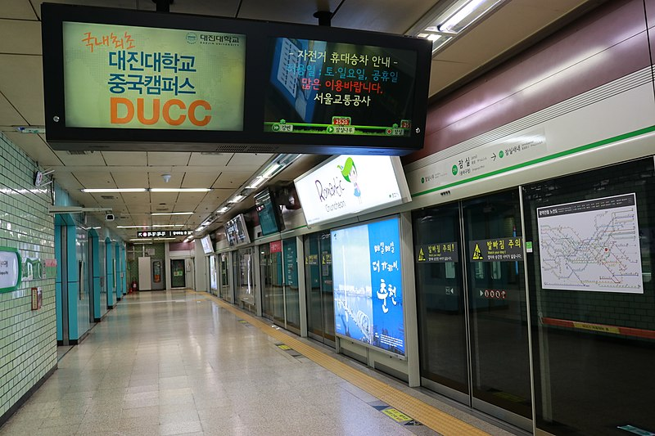
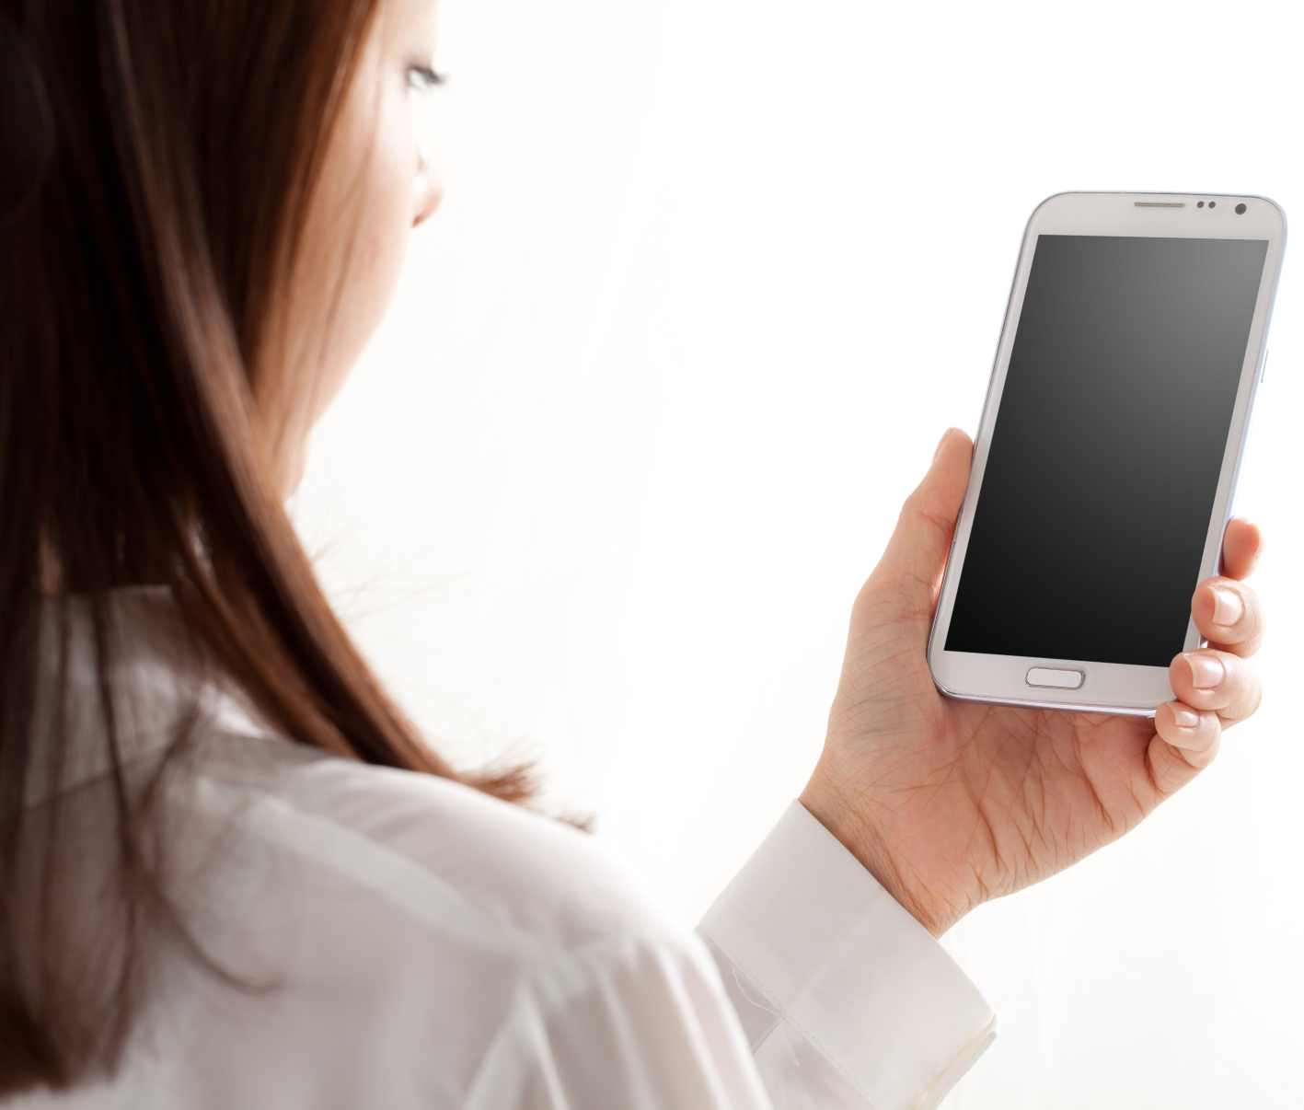
전화 거는 중
엄마
010-2018-1234
Notes:
사례 10가지에 대해 생각해 보기 / 5.잠실역 전화 이야기
어떤 아이가 있다. 이 아이는 발달 장애인이다.
이 아이가 엄마와 집에 가고 있었다. 잠실역에 내려서 이 아이는 엄마에게 기다려. 라고 이야기를 하고 엄마에게 전화를 걸었다.
바로 옆에 있던 엄마에게. 왜 그런걸까?
이 아이는 학교가 끝나고, 집에 돌아오는 길에 잠실역에 내려서 꼭. 엄마에게 전화를 해야 하는 규칙이 있다. 그래서 엄마가 옆에 있지만, 전화를 걸어야 했던 것이다.

Slide 28
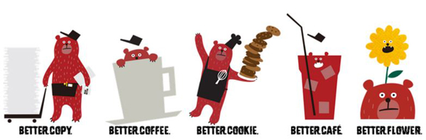
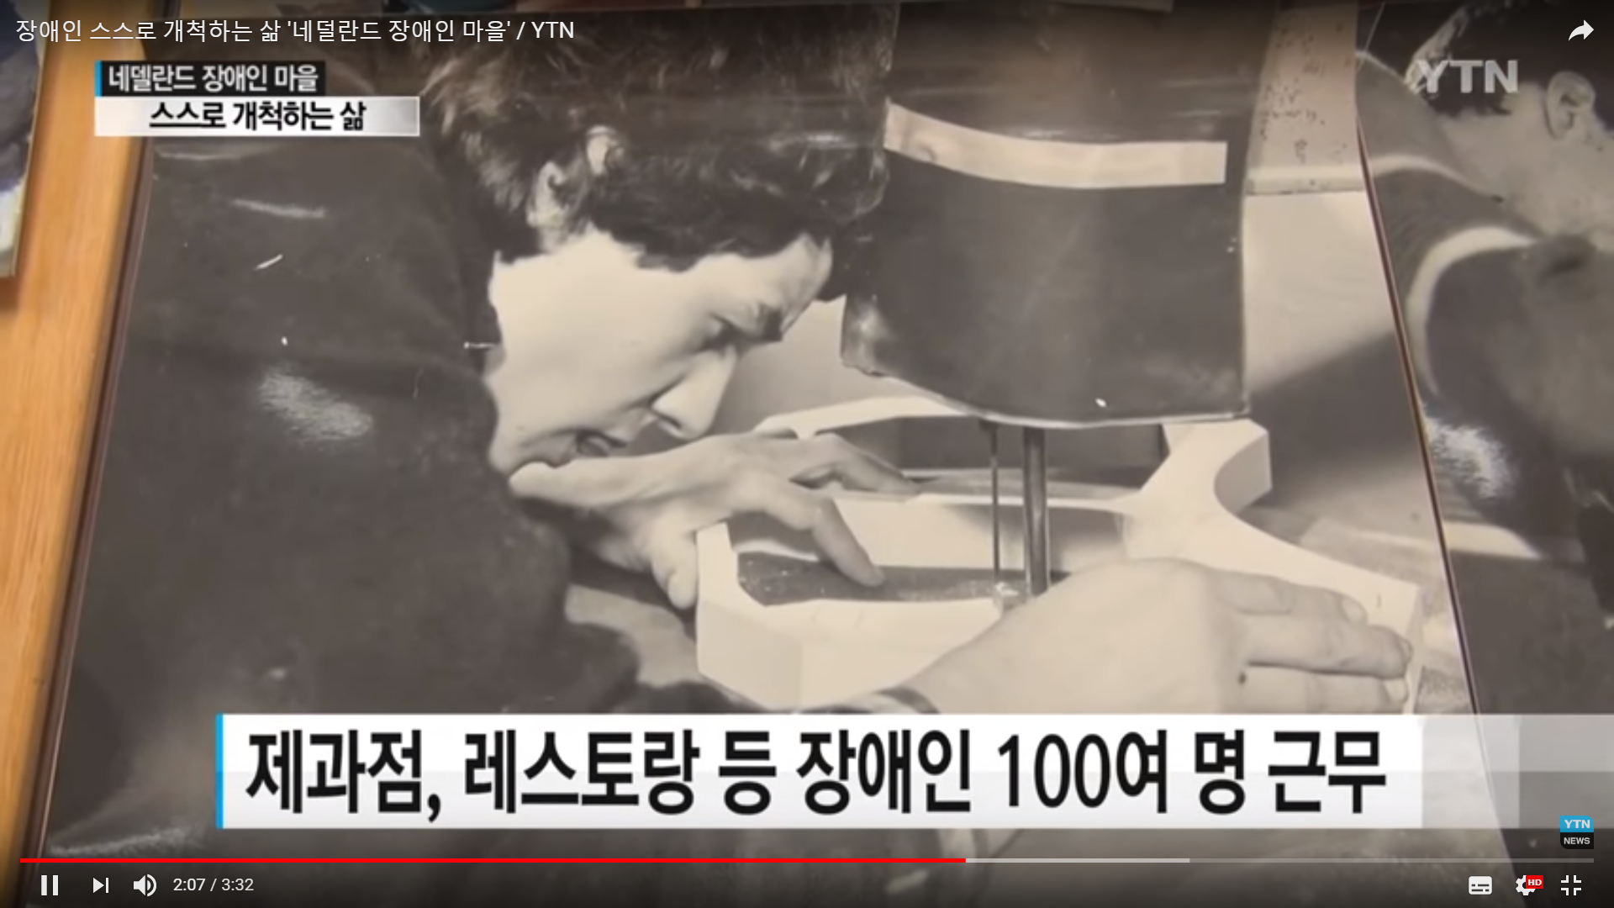
Notes:
장애인과 더불어 살아가고 있는 다른 나라의 모습 소개 및 영상
나라 / 타이완, 네덜란드
베어베터(복사, 커피, 쿠키, 카페, 꽃)
템플 그랜딘(동물학자)
다른 나라 사례 (타이완, 제과제방점 / 네덜란드 장애인 마을 등 비장애인과 함께 살아가고 있는 장애인의 모습)

Slide 29
행동에는 이유가 있다!
어떤 이유 때문에 이런 행동을 할까요?
함께 생각해봅시다~
Notes:
서로의 생각을 이해하고 공감했을 때 나타나는 변화를 담은 동영상 시청 후 마무리(6개 중 1개 선정)
https://youtu.be/_QGixW-4C8E(서울시 장애인식 개선 영상 캠페인 3분 33초) 마지막 인사 안녕하세요~
https://youtu.be/pYCN0Hd7TkE(장애인식개선공모전_모두같은 1분 12초)
https://youtu.be/jflAbidcnY8(장애인식개선교육 / 진정이는 사고뭉치? _ 주의력결핍, 충동성, 과잉행동 특성이해 10분 30초)
https://youtu.be/rP34RtCSYzk(장애인식개선교육 / 나도 잘하고 싶어!_장애학생 문제행동 이유 5분 24초)
https://youtu.be/Jku2qk3sWOE(장애인식개선교육 / 줄이 좋아요_자폐성장애 특성 6분 53초)
https://youtu.be/tY64RcC-sI0(한이네 마을에 큰일이 생겼어요_6분 33초)

Slide 30
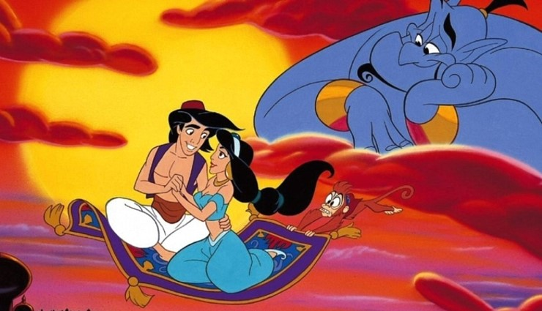
겉모습만 보고 판단하지 마세요.
중요한 건 내용이니까요.
-애니메이션 알라딘 중에서-

